Slide 1


苏教版四年级语文下册第四组
我不是最弱小的

Slide 2

读一读
闷热 旷地 雷声大作
附近 纤弱 大雨如注
蔷薇 弱小 雨滴 掀起 娇嫩 滂沱大雨

Slide 3
萨沙问道：“妈妈，爸爸把雨衣给您，您又把雨衣给了我。你们干吗这样做呢？”
“ 每个人都要保护比自己弱小的人。”妈妈回答说。
“这么说我就是最弱小的了？”萨沙反问道。
“要是你谁也保护不了，那你不就是最弱小的了吗？”妈妈笑着回答说。
“现在我该不是最弱小的了吧，妈妈？”萨沙问道。

Slide 4
森林里是那么美好。林中旷地附近长着一丛丛野蔷薇，一朵花刚刚开放，粉红粉红的，芳香扑鼻。
母亲和孩子们坐在草地上聊天，父亲在旁边聚精会神地看书。

Slide 5
大雨如注
倾盆大雨
狂风暴雨
暴风骤雨
滂沱大雨
---------

Slide 6
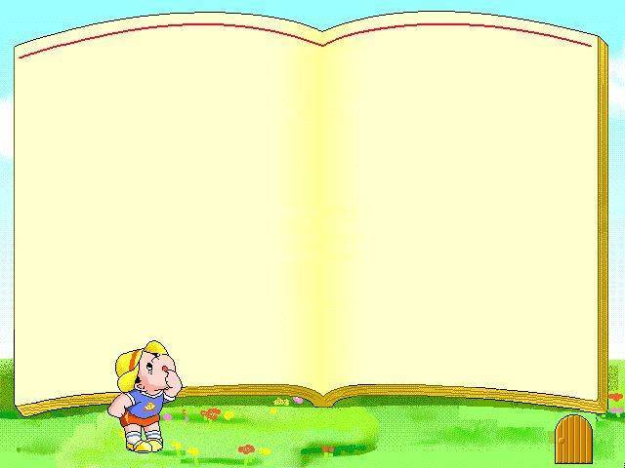
六安市长安小学
爸爸赶忙把雨衣给了妈妈，妈妈接过雨衣没有穿，却把它给了萨沙。

Slide 7
自由读读3----8自然段，重点研读人物的对话。画出妈妈说的话，同桌交流你读懂了什么？

Slide 8
萨沙问道：“妈妈，爸爸把雨衣给您，您又把雨衣给了我。你们干吗这样做呢？”
“每个人都要保护比自己弱小的人。”妈妈回答说。
因为（萨沙是 ）所以（妈妈要 ）

Slide 9
托里亚
的微笑说明了什么？

Slide 10
萨沙反问道：“这么说我就是最弱小的了？”

Slide 11
“要是你谁也保护不了，那你不就是最弱小的了吗？”妈妈笑着回答说。
“要是你谁也保护不了，那你就是最弱小的了。”妈妈笑着回答说。

Slide 12
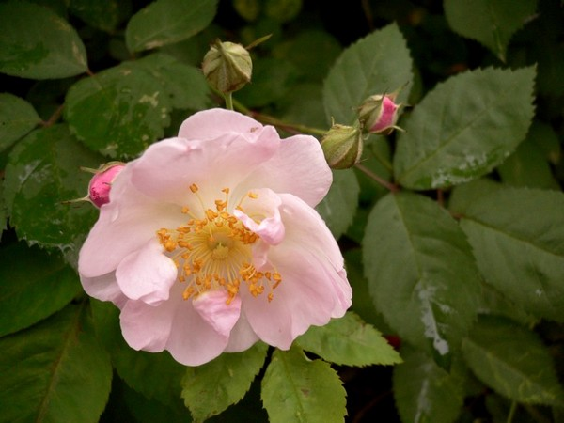
滂沱大雨已经冲掉了几片花瓣，花儿低垂着头，因为它娇嫩纤弱，毫无抵抗能力。
花儿低着头，好像
在说：“（ ）。”

Slide 13
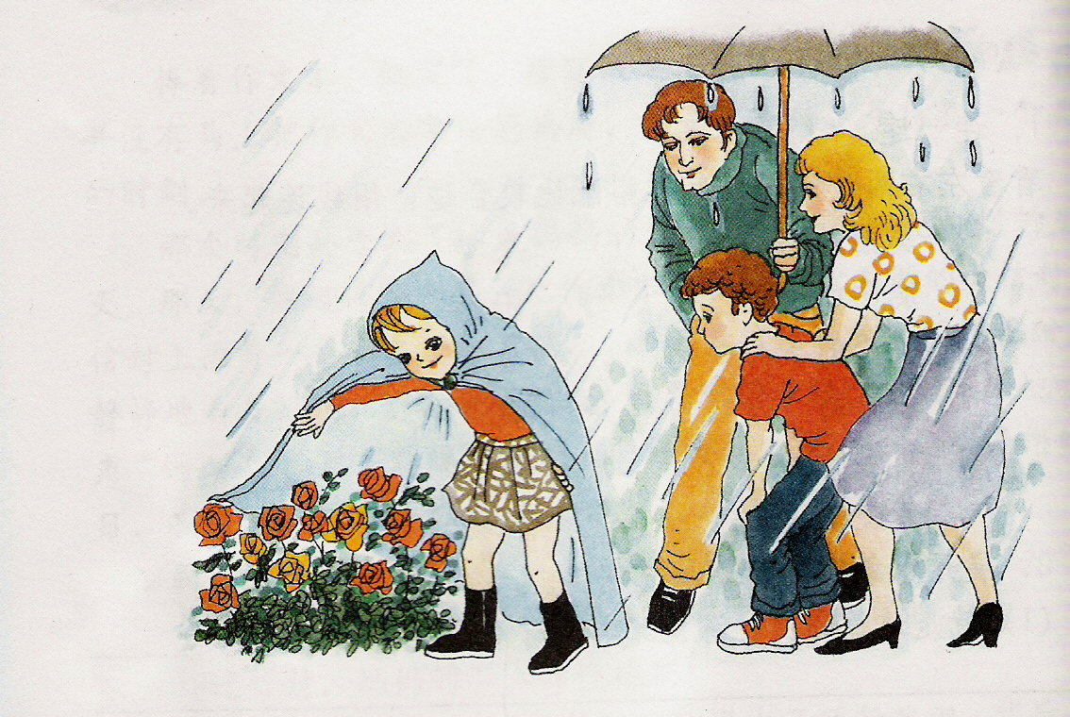
萨沙朝着蔷薇丛走去。他掀起雨衣，盖在粉红的蔷薇花上。

Slide 14
六安市长安小学
“现在我该不是最弱小的了吧，妈妈？”萨沙问道。
自豪 骄傲

Slide 15
我不是最弱小的
萨沙你是一个---------的小男孩。
我想对你说：“-----------------”

Slide 16
你有过保护比你弱小的人或事物吗？说说你的经历。

Slide 17
作业
1.把自己最想说的话或感受最深处写 下来，勉励自己。
2.摘抄文中自己欣赏的词句，并试着运用其中的一两个词语。
3.把这个故事讲给家长或小朋友听。

